Slide 1
Dobro došli na čas srpskog jezika!

Slide 2
Vaš današnji zadatak nije težak.
Vežbaćete čitanje i upoznaćete nekoga.

Slide 3
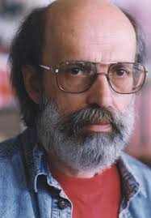
PITATE SE KO JE OVO?

Slide 4
GRADIMIR STOJKOVIĆ
Kroz vaše školovanje pročitaćete mnogo njegovih knjiga.
...

Slide 5
Osamite se.
Otvorite 43. stranu u čitanci.
Uživajte u čitanju i upoznajte ga!

Slide 6
Danas nemate domaći
Dovoljno je da usmeno odgovorite na pitanja koja su vam data kako biste proverili da li ste pažljivo pročitali.

